Slide 1
Οικονομου Γιωργοσ Γ’2 28/11/14 Θ.Ε.: 1^{η} Θρησκευτικα
Ο Αρχιεπίσκοπος Αλβανίας Αναστάσιος

Slide 2
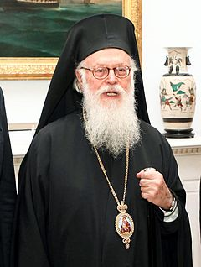
Γενικα
Ο Αρχιεπίσκοπος Τιράνων, Δυρραχίου και πάσης Αλβανίας Αναστάσιος γεννήθηκε στις 4 Νοεμβρίου 1929 στον Πειραιά. Υπήρξε προηγουμένως επίσκοπος Ανδρούσης, καθηγητής του Πανεπιστημίου Αθηνών και γενικός Διευθυντής της Αποστολικής Διακονίας της Εκκλησίας της Ελλάδος.

Slide 3
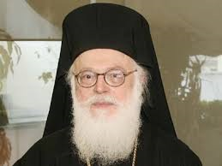
Μετά τα εγκύκλια μαθήματα σπούδασε στη Θεολογική Σχολή του Πανεπιστημίου Αθηνών όπου και έλαβε το πτυχίο του το 1952. Παράλληλα με τις θεολογικές του σπουδές αναμείχθηκε με οργανώσεις ορθόδοξης νεολαίας. Το 1960 χειροτονήθηκε Διάκονος και Πρεσβύτερος - Αρχιμανδρίτης το 1964. Παράλληλα ξεκίνησε ιεραποστολικές εξορμήσεις στην Αφρική και κυρίως στην Ουγκάντα. Εκεί έμαθε τις τοπικές διαλέκτους, αναγκάστηκε όμως να αποχωρήσει όταν προσβλήθηκε από μαλάρια. Στη συνέχεια έκανε μεταπτυχιακές σπουδές στις Φιλοσοφικές Σχολές του Αμβούργου.

Slide 4
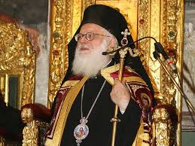
Μετά την επιστροφή του στην Αθήνα οργάνωσε και διεύθυνε το Διορθόδοξο Ιεραποστολικό Κέντρο "Πορευθέντες" καθώς επίσης και το Διορθόδοξο Κέντρο Αθηνών της Εκκλησίας της Ελλάδος (1971-1975). Η προσφορά του αναγνωρίστηκε σύντομα με τη χειροτονία του σε επίσκοπο Ανδρούσης το 1972. Έγινε επίσης γενικός διευθυντής της Αποστολικής Διακονίας της Εκκλησίας της Ελλάδος. Παράλληλα ανέπτυξε και επιστημονική δραστηριότητα. Εξέδιδε το περιοδικό "Πορευθέντες" στην ελληνική και αγγλική σε όλη τη δεκαετία 1960-1970.

Slide 5
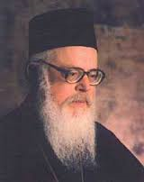
Aπολυτήριο Γυμνασίου,Β' Γυμνασίου Αρρένων Αθηνών.(1947, με άριστα 19.9/11). Πτυχίο Θεολογικής Σχολής του Πανεπιστημίου Αθηνών (1952, με άριστα 9,53). Mεταπτυχιακές σπουδές Θρησκειολογίας, Eθνολογίας, Iεραποστολικής, Aφρικανολογίας στα Πανεπιστήμια Aμβούργου και Mαρβούργου Γερμανίας·. Διδάκτωρ της Θεολογικής Σχολής του Πανεπιστημίου Αθηνών (1970, ομόφωνα άριστα). Στη διάρκεια της στρατιωτικής του θητείας (1952-54) φοίτησε στις Σχολές Εφέδρων Αξιωματικών Σύρου και Διαβιβάσεων Χαϊδαρίου (και στις δύο πρώτευσε και έγινε αρχηγός Σχολής).

Slide 6
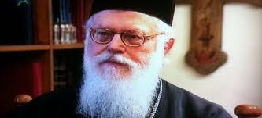
O Aρχιεπίσκοπος Aναστάσιος πρωτοστάτησε στη σύγχρονη αναγέννηση της Eξωτερικής Iεραποστολής της Ορθόδοξης Eκκλησίας. Στη δεκαετία 1981-1991, ως Tοποτηρητής της Iεράς Mητροπόλεως Eιρηνουπόλεως - Aνατολικής Aφρικής (Kένυα, Oυγκάντα, Tανζανία), ίδρυσε και οργάνωσε την Πατριαρχική Σχολή «Aρχιεπίσκοπος Kύπρου Mακάριος», την οποία διηύθυνε επί δεκαετία. Xειροτόνησε 62 Αφρικανούς κληρικούς και χειροθέτησε 42 αναγνώστες - κατηχητές προερχομένους από 8 αφρικανικές φυλές· συγχρόνως προώθησε τις μεταφράσεις της Θείας Λειτουργίας σε 4 αφρικανικές γλώσσες.

Slide 7
Πηγεσ
http://el.wikipedia.org/wiki/%CE%91%CF%81%CF%87%CE%B9%CE%B5%CF%80%CE%AF%CF%83%CE%BA%CE%BF%CF%80%CE%BF%CF%82_%CE%A4%CE%B9%CF%81%CE%AC%CE%BD%CF%89%CE%BD_%CE%91%CE%BD%CE%B1%CF%83%CF%84%CE%AC%CF%83%CE%B9%CE%BF%CF%82

